Slide 1
Požadavky na označování koření, jedlé soli, ochucovadel, dehydratovaných výrobků, studených omáček, dresinků, hořčice, kvasného octa a droždí

Slide 2
LEGISLATIVA
Nařízení EP a R (ES) č. 1169/2011, o poskytování informací o potravinách spotřebitelům
Zákon 110/1997 Sb., o potravinách a tabákových výrobcích
Vyhláška č. 398/2016 Sb., o požadavcích na koření, jedlou sůl, dehydratované výrobky, ochucovadla, studené omáčky, dresinky a hořčice
Vyhláška č.248/2018 Sb., o požavcích na nápoje, kvasný ocet a droždí

Slide 3
SŮL, KOŘENÍ, … - 1169/2011
název potraviny
seznam složek
alergeny
množství určitých složek
čisté množství potraviny
datum minimální trvanlivosti/datum použitelnosti
podmínky uchování
jméno PPP
výživové údaje

Slide 4
SŮL, KOŘENÍ, … - 110/1997
§ 9
pokud se jedná o balenou potravinu, uvede PPP při uvádění na trh označení šarže na balení potraviny nebo na etiketě, která je k němu připojena
tato povinnost se nevztahuje na
obaly, jejichž největší plocha je menší než 10 cm²,
potraviny označené datem minimální trvanlivosti nebo datem použitelnosti, pokud je toto datum vyjádřeno jako označení dne a měsíce v uvedeném pořadí

Slide 5
KOŘENÍ – 398/2016
koření se označí:
názvem koření uvedeným v příloze č. 1 k této vyhlášce

Slide 6
KOŘENÍ – 398/2016

Slide 7
JEDLÁ SŮL – 398/2016
jedlá sůl se označí:
údajem o způsobu získání
obohacená sůl
název skupiny
údajem o formě obohacující látky
stravovací omezení
max 4 g denně
neužívat současně fluoridové tablety

Slide 8
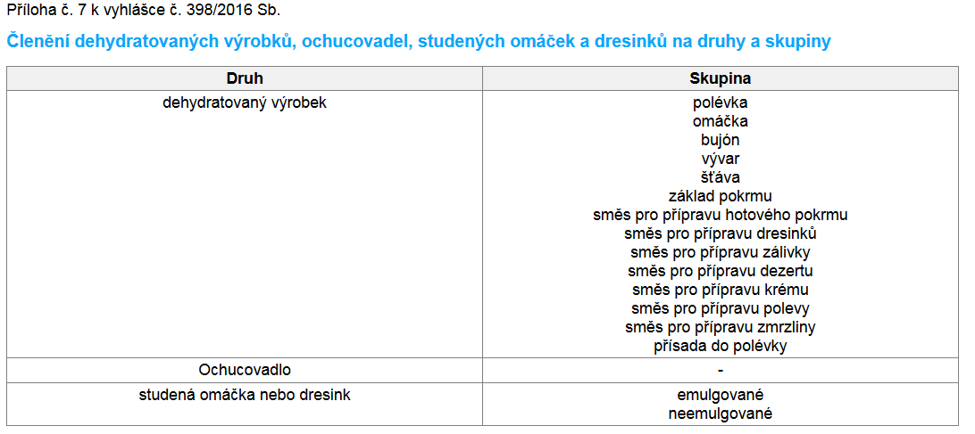
DEHYDRATOVANÉ VÝROBKY, OCHUCOVADLA, STUDENÉ OMÁČKY A DRESINKY – 398/2016

Slide 9
DEHYDRATOVANÉ VÝROBKY, OCHUCOVADLA, STUDENÉ OMÁČKY A DRESINKY – 398/2016
dehydratované výrobky se označí:
návodem k přípravě
studené omáčky a dresinky se označí:
„emulgováno s obsahem tuku v %“
podmínky skladování

Slide 10
HOŘČICE – 398/2016
hořčice se označí:
názvem dle druhu a skupiny
podmínkami skladování

Slide 11
KVASNÝ OCET, DROŽDÍ – 1169/2011
název potraviny
seznam složek
alergeny
množství určitých složek
čisté množství potraviny
datum minimální trvanlivosti/datum použitelnosti
podmínky uchování
jméno PPP
výživové údaje

Slide 12
KVASNÝ OCET, DROŽDÍ - 110/1997
§ 9
pokud se jedná o balenou potravinu, uvede PPP při uvádění na trh označení šarže na balení potraviny nebo na etiketě, která je k němu připojena
tato povinnost se nevztahuje na
obaly, jejichž největší plocha je menší než 10 cm²
potraviny označené datem minimální trvanlivosti nebo datem použitelnosti, pokud je toto datum vyjádřeno jako označení dne a měsíce v uvedeném pořadí

Slide 13
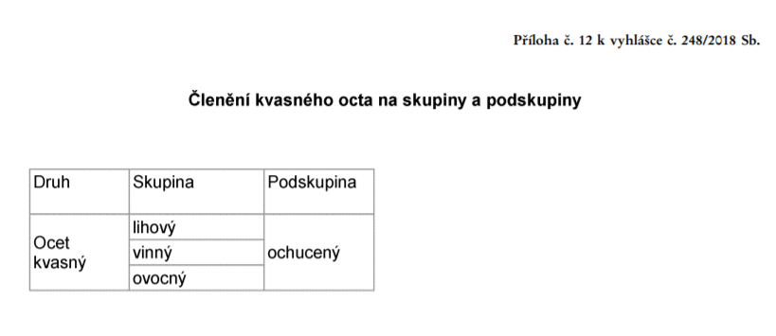
KVASNÝ OCET - 248/2018
ocet se označí:
druhem a skupinou nebo druhem, skupinou a podskupinou
údajem o kyselosti kvasného octa v procentech

Slide 14
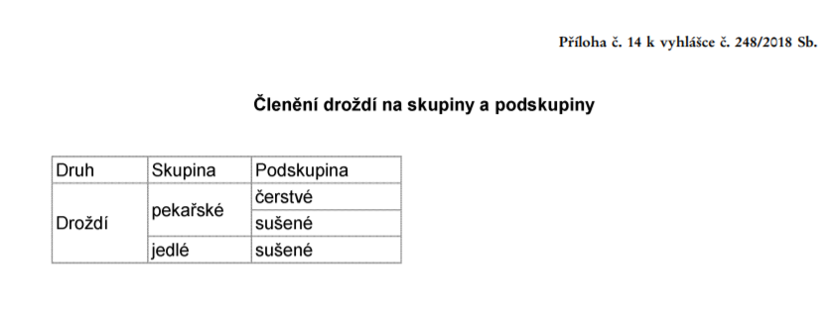
DROŽDÍ – 248/2018
droždí se označí:
název druhu a skupiny

